Slide 1
BEBRAS dell’Informatica – IC OLCESE- Plesso Pergolato
Gruppi di ragazzi delle classi 3D-2D e 3E
hanno partecipato ai giochi di Informatica
il 10 novembre 2025
Il Bebras dell'Informatica è organizzato da ALaDDIn, Laboratorio di Didattica e Divulgazione dell'Informatica del Dipartimento di Informatica
dell'Università degli Studi di Milano.

Slide 2
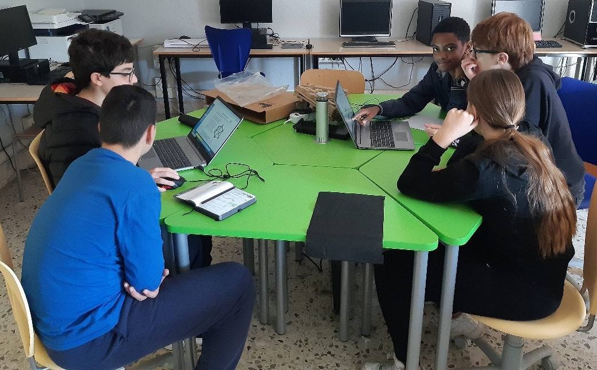
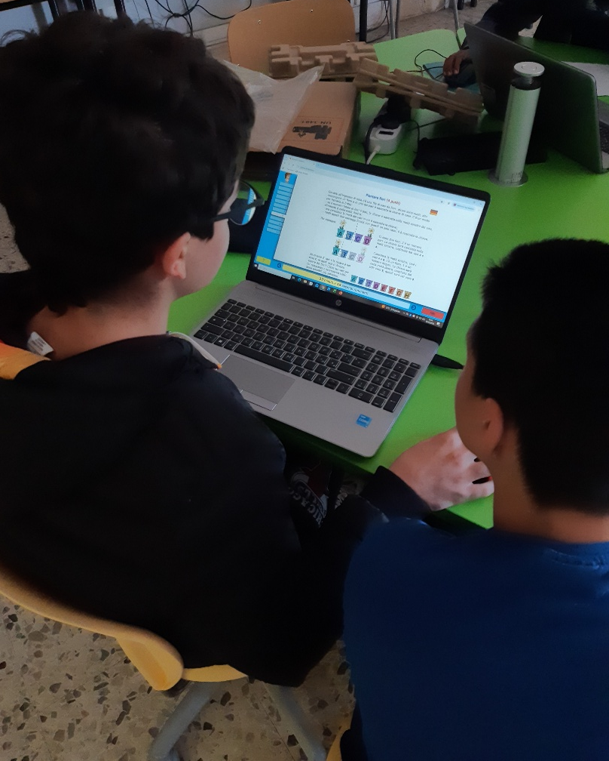
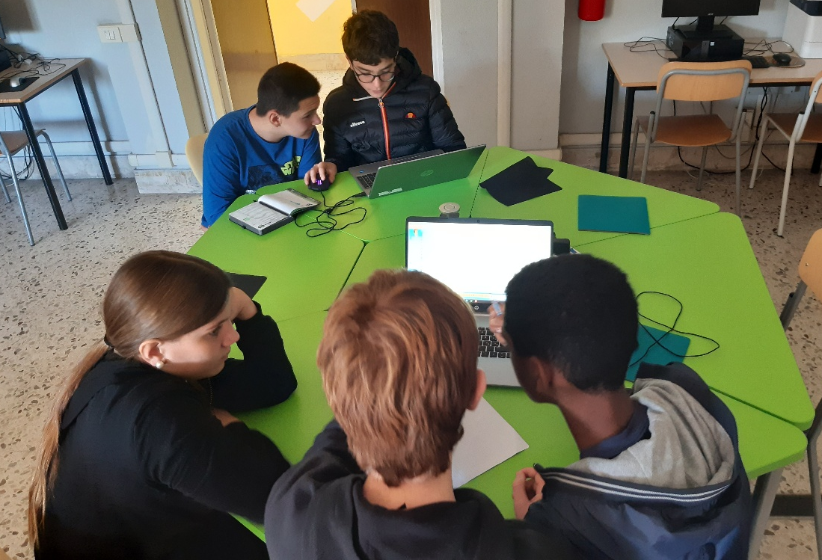
CLASSE 3D - Prof.ssa Santoro

Slide 3
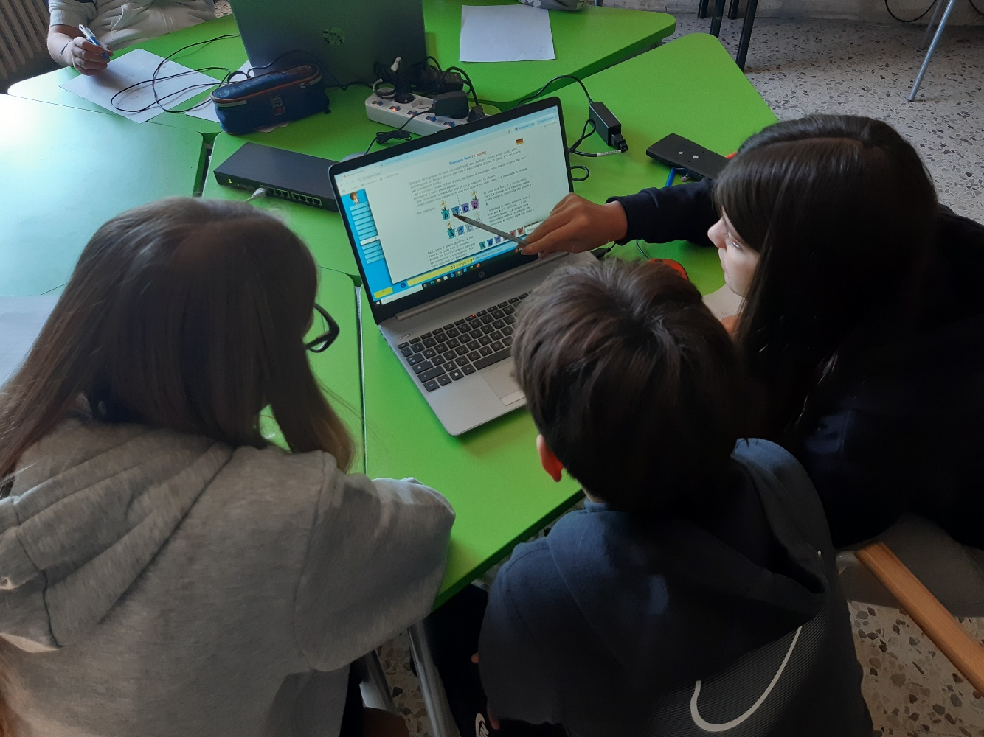
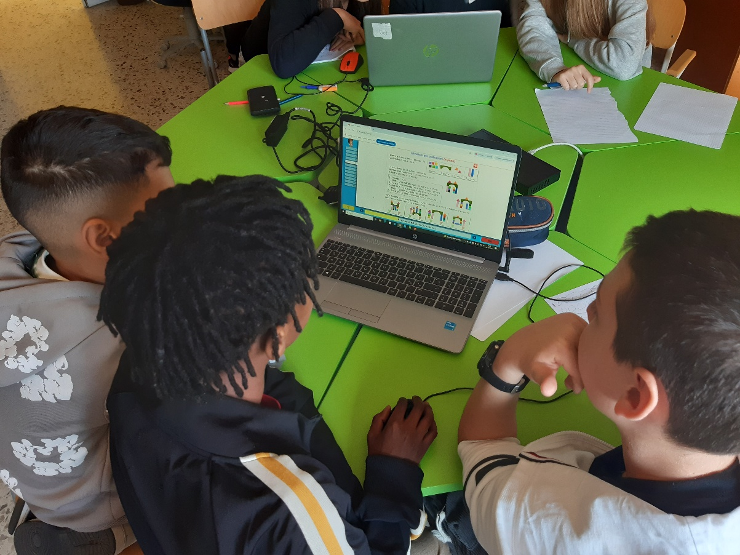
CLASSE 2D/3E - Prof.ssa Malgrande

Slide 4
BEBRAS dell’Informatica – AS 2025-26
Partecipando al concorso non competitivo,
gli alunni hanno potuto avvicinarsi al mondo dell’informatica, attraverso piccoli giochi ispirati a reali problemi di natura informatica.
Gli alunni hanno manifestato entusiasmo e spiccato spirito di squadra.
Bravissimi ragazzi per il vostro impegno!

